Slide 1
REMEMBER ART
김 경 섭 강 우 정 김 계 연 김 다 슬 조 성 균 홍 샘 이 박 종 우

Slide 2
01
02
03
04
05
프로젝트 소개
UML 기반
분석 및 설계
팀원 소개
및 역할분담
주요 기능
프로젝트
시연

Slide 3
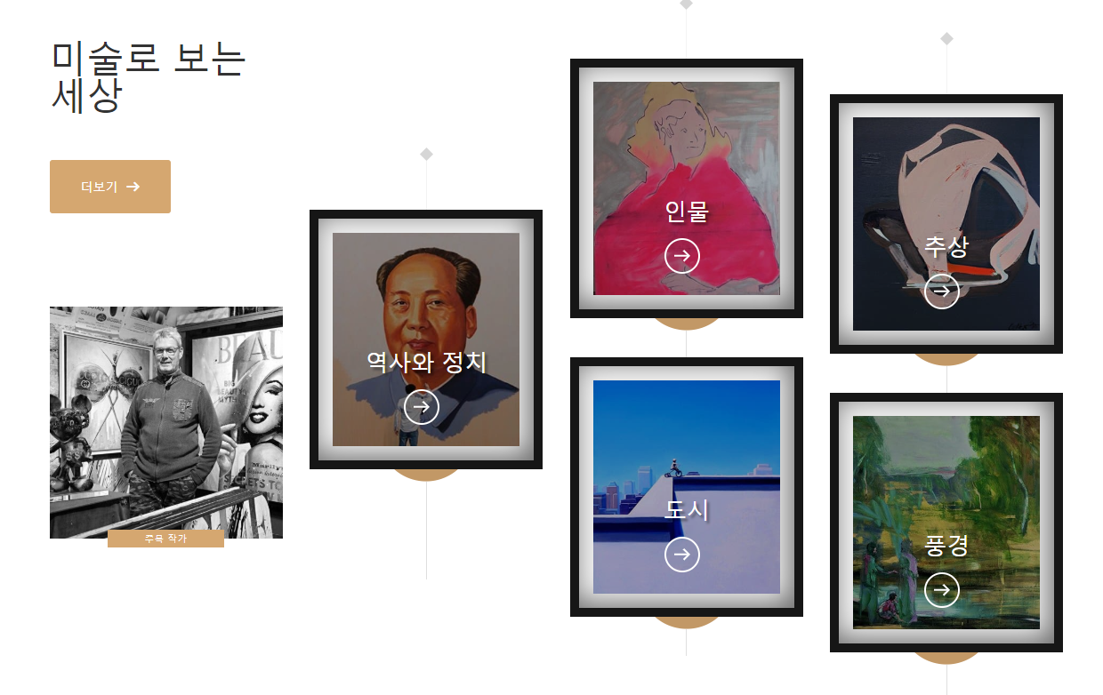
REMEMBER ART
제작
예술 작가 작품의 소개와
판매할 수 있는 웹 사이트 제작
목표
작가들에게 판매 기회를 주고
소비자들이 예술 작품에 쉽게 접근할 수 있는 것
참고 사이트 : www.singulart.com

Slide 4
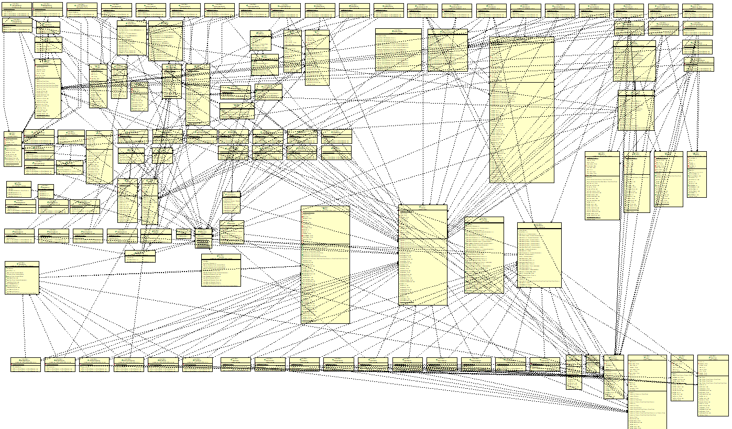
클래스 다이어그램

Slide 5
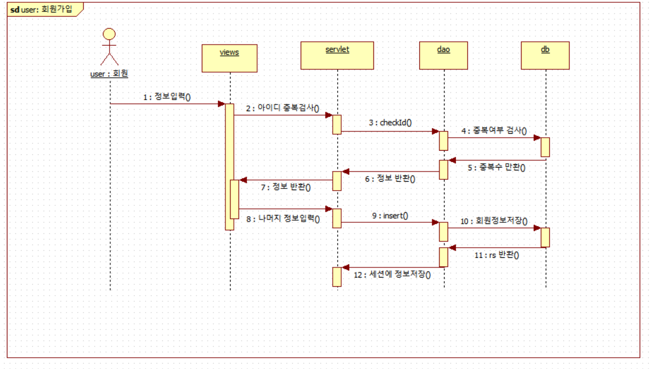
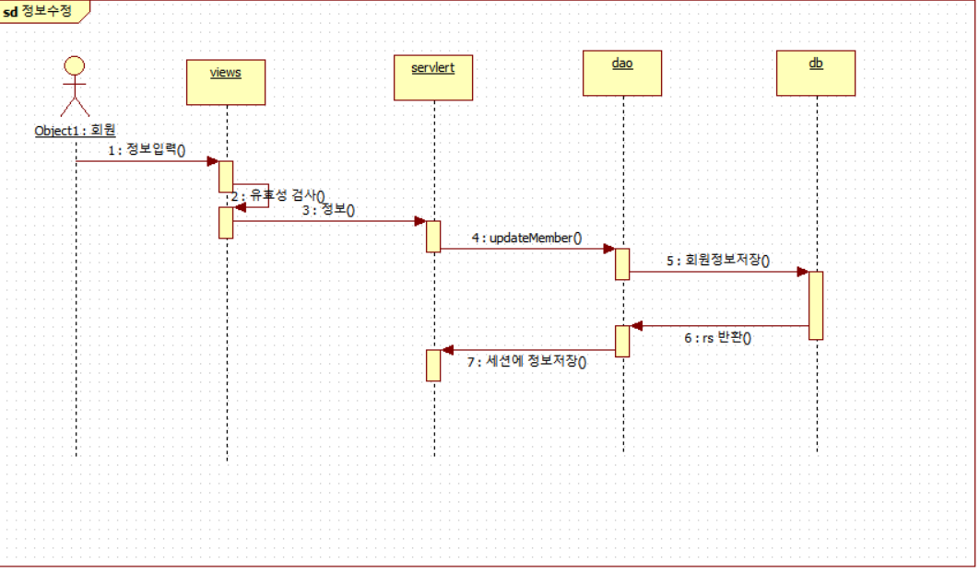
시퀀스 다이어그램_회원

Slide 6
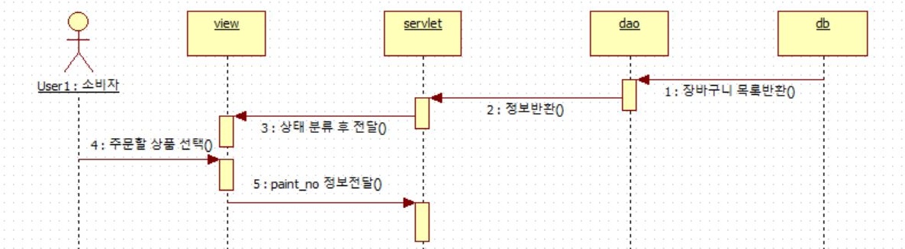
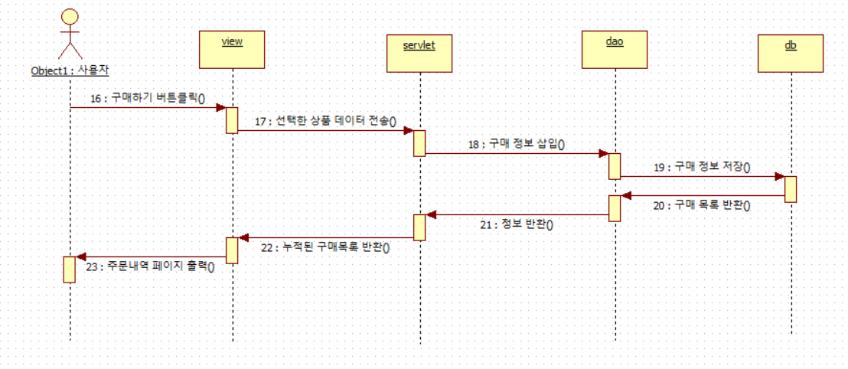
시퀀스 다이어그램_구매

Slide 7
팀원 소개 및 업무분담
경섭
종우
상품 판매
회원관리
계연
게시판
마스터피스
다슬 성균
마이페이지_소비자
우정
성균
샘이
성균
상품 상세 관리 및 검색
마이페이지 판매자

Slide 8
REMEMBER ART 기능 소개
김 경 섭 강 우 정 김 계 연 김 다 슬 조 성 균 홍 샘 이 박 종 우

Slide 9
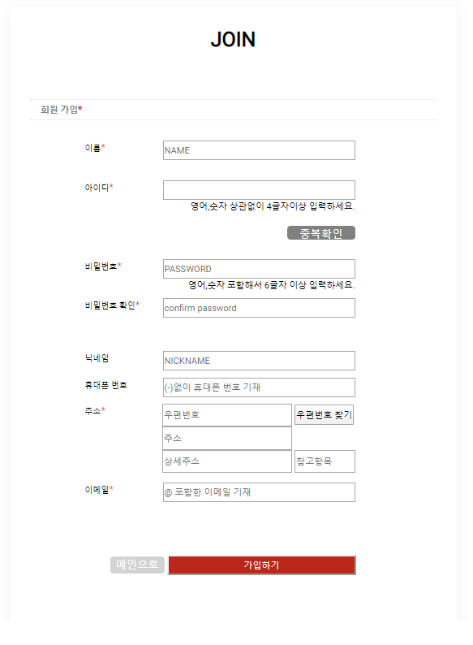
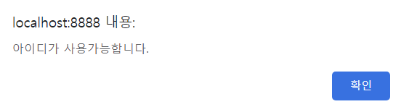
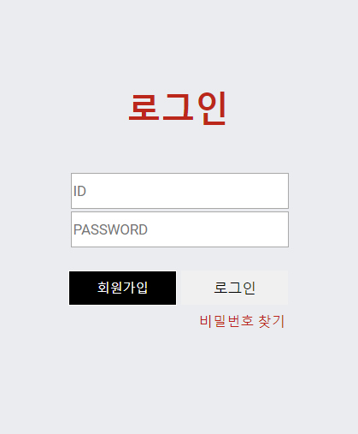
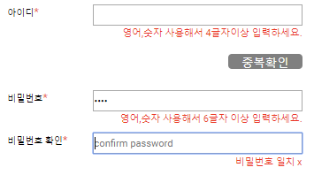
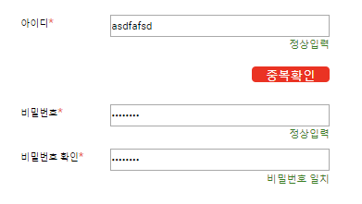
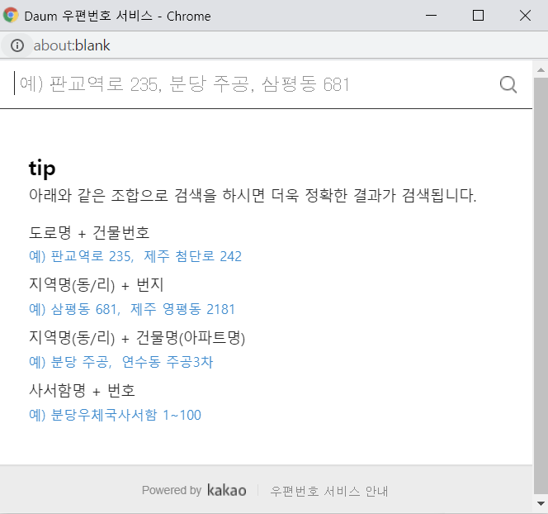
로그인 및 회원가입
경고창
중복확인 ajax
회원가입
주소 API

Slide 10
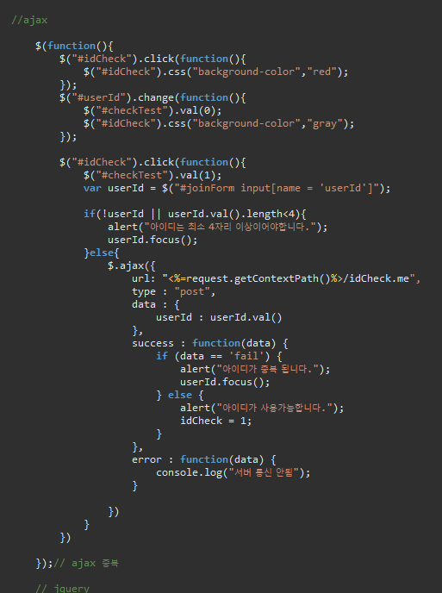
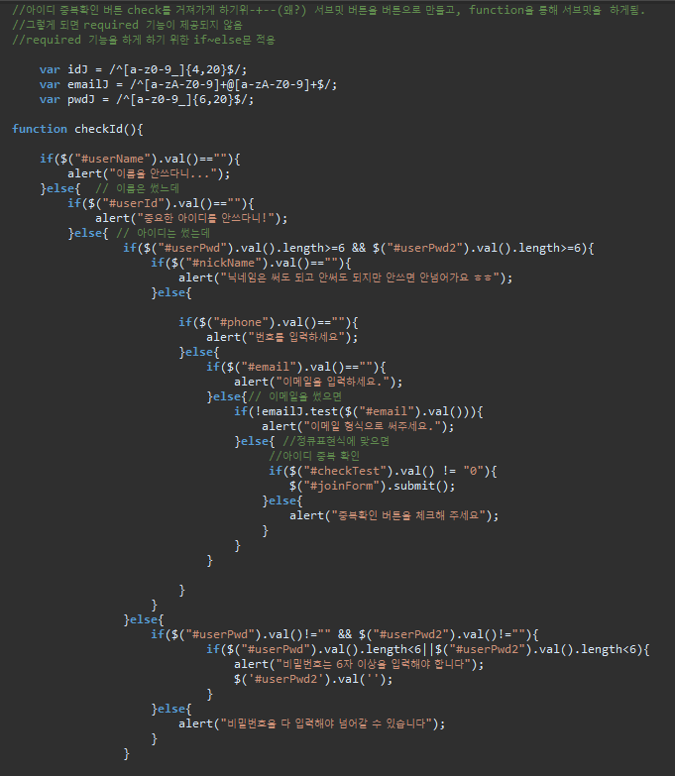
로그인 및 회원가입
중복 확인을 포함한 회원가입 정보 유효성 검사
주소 API DB연결
Ajax 중복 확인

Slide 11
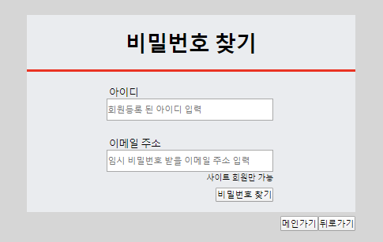
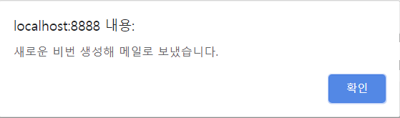
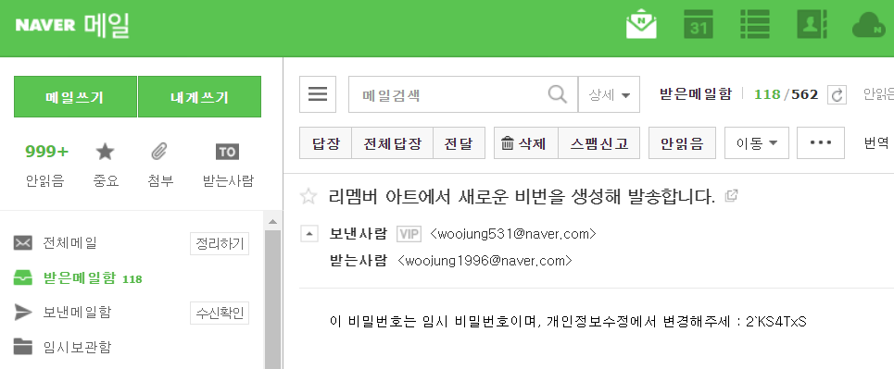
로그인 및 아이디 / 비밀번호 찾기
간이 우편 전송 프로토콜
Simple Mail Transfer Protocol
확인 메시지
비밀번호 찾기
SMTP 임시비밀번호 발급

Slide 12
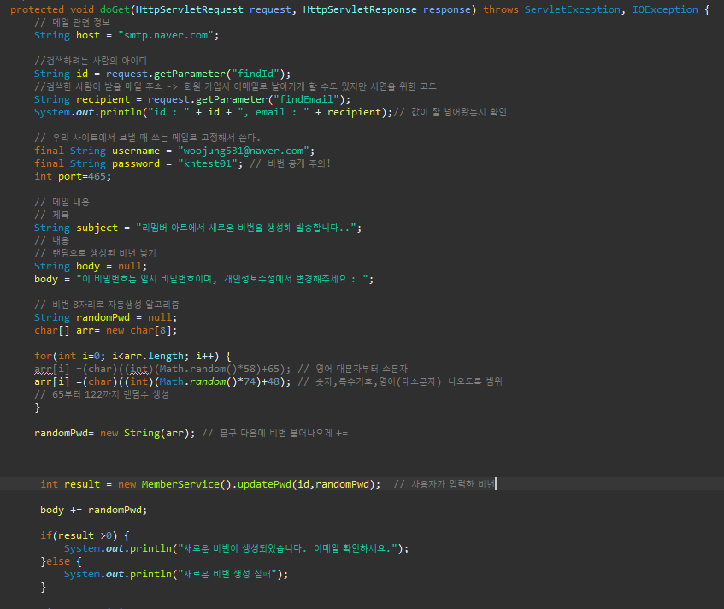
아이디 / 비밀번호 찾기
SMTP API

Slide 13
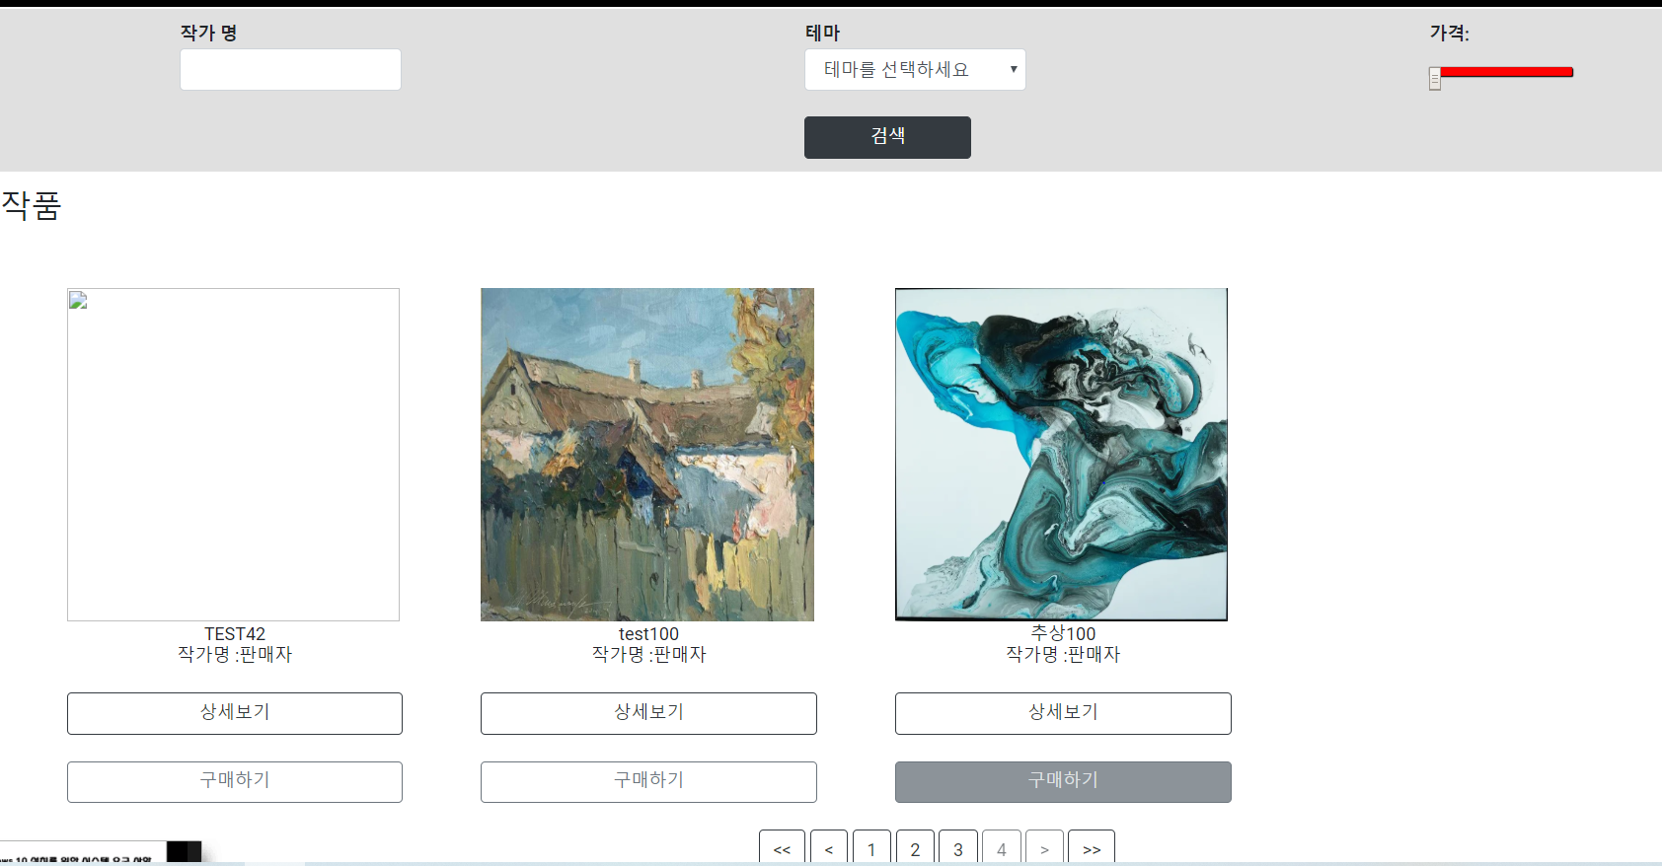
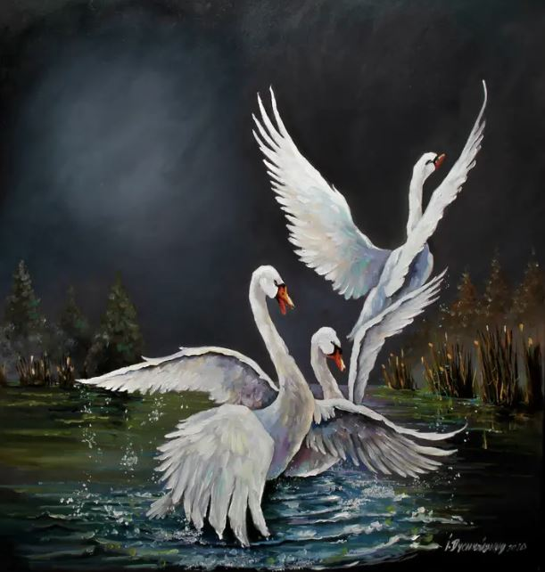
판매 페이지
작가 명 / 테마 / 가격 별
검색
썸네일 게시판 형식
페이지네이션

Slide 14
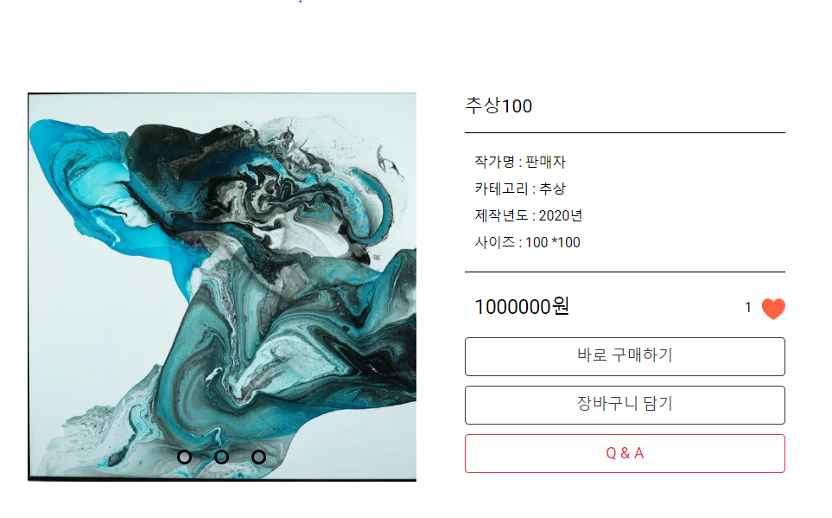
판매 페이지
상품 상세 정보
이미지 슬라이드
상품 좋아요
QnA 바로가기

Slide 15
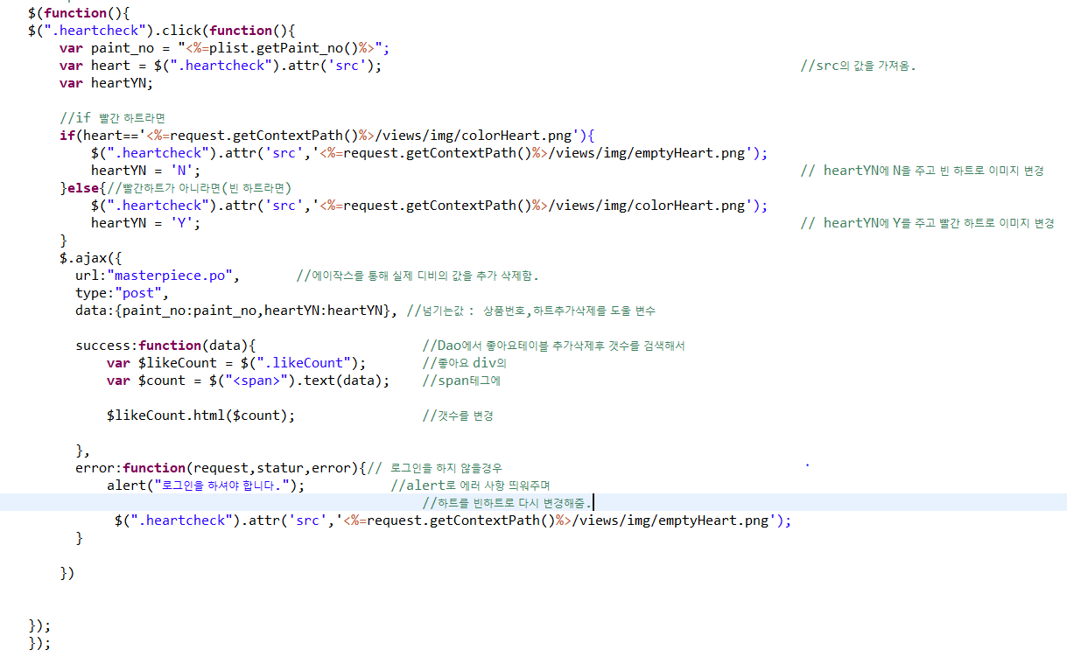
좋아요

Slide 16
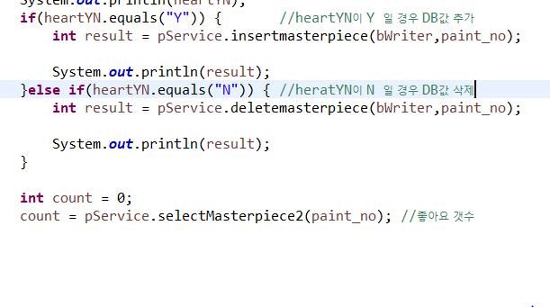
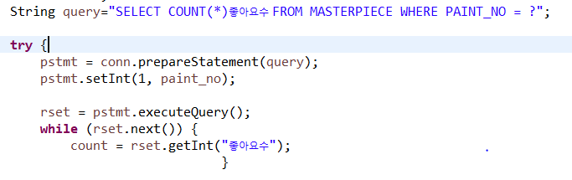
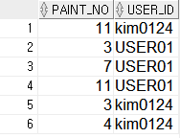
좋아요
Servlet
Dao(좋아요 Count)
Masterpiece Table

Slide 17
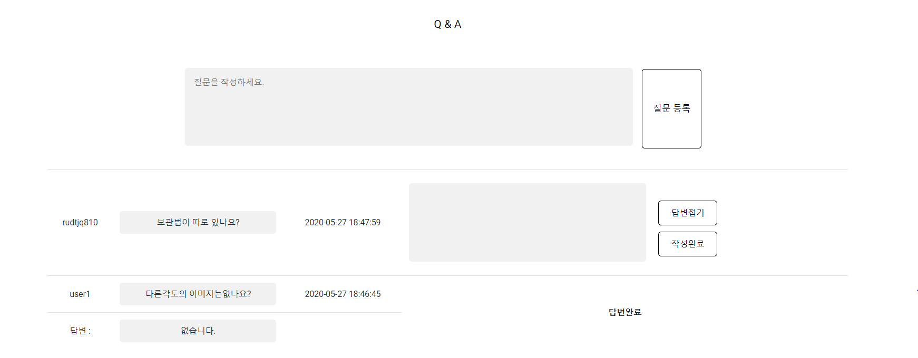
상품 페이지 QnA(대댓글)
소비자 질문 작성란
판매자 답변란

Slide 18
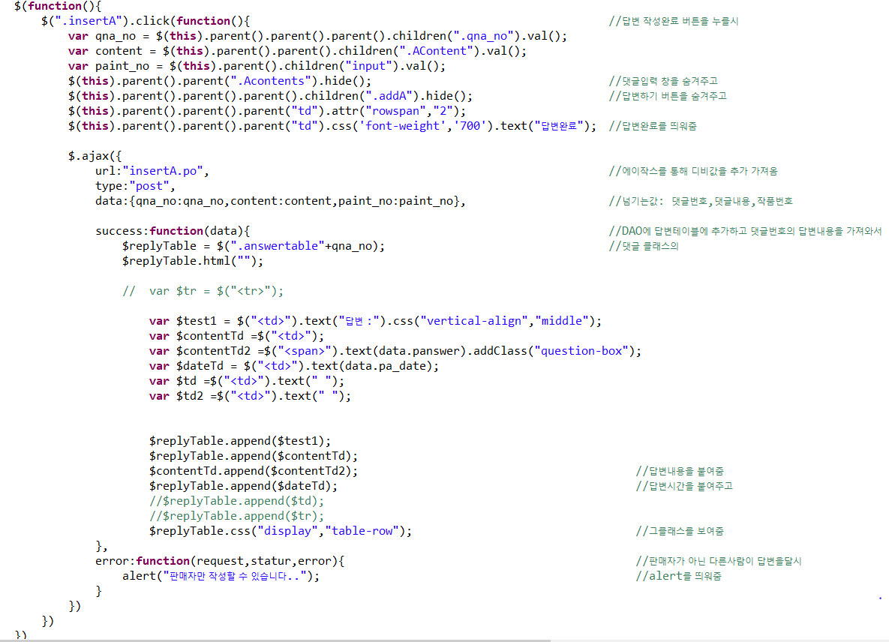
상품 페이지 QnA(대댓글)

Slide 19
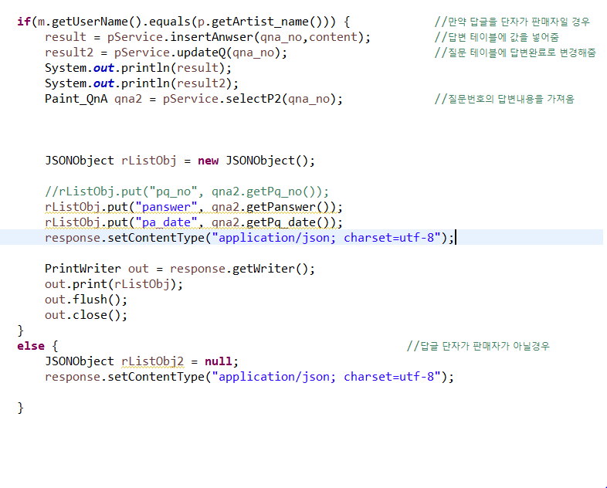
상품 페이지 QnA(대댓글)
Servlet

Slide 20
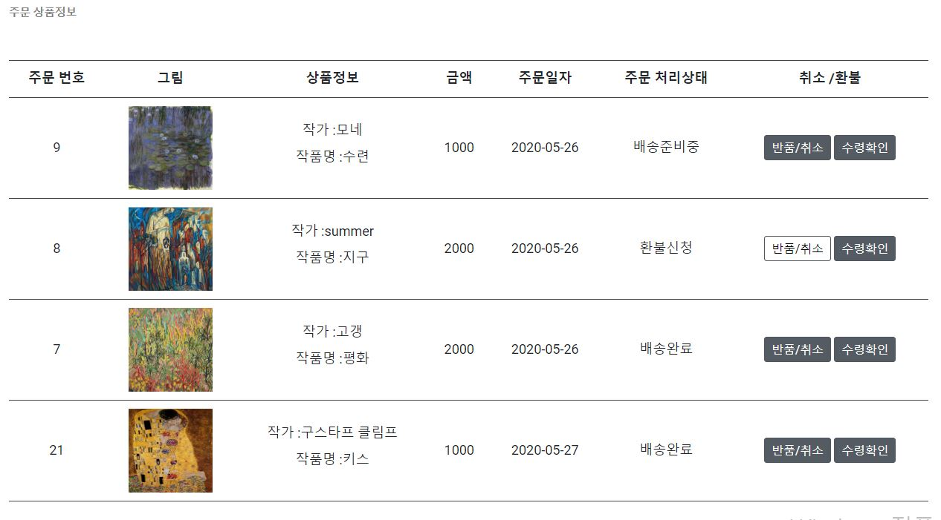
마이페이지(소비자)
주문내역 조회
환불신청
배송완료 시
수령확인 & 감동 메세지

Slide 21
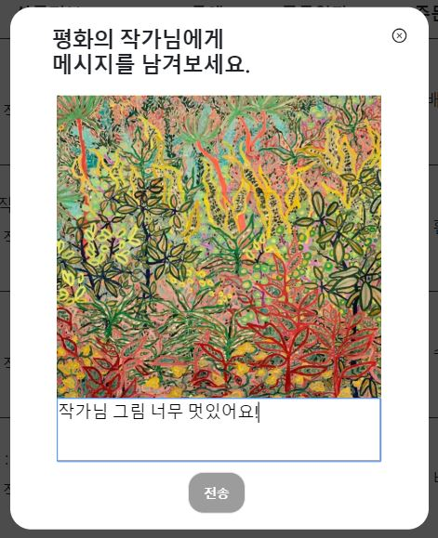
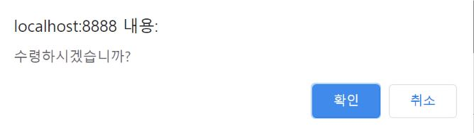
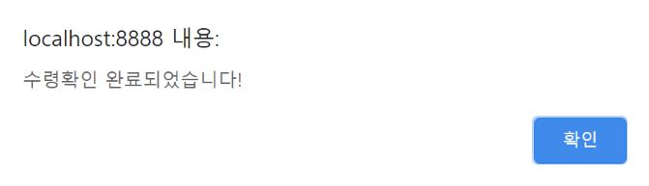
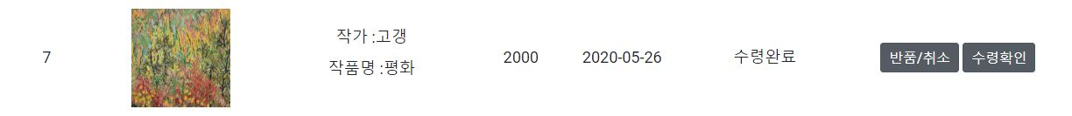
주문 내역(수령확인, 감동카드)
수령확인 클릭시 주문상태 변경 및 모달 감동메세지

Slide 22
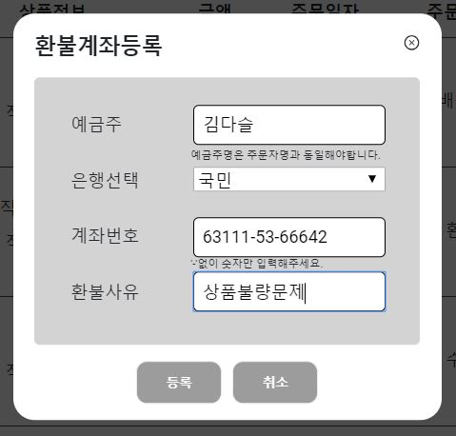
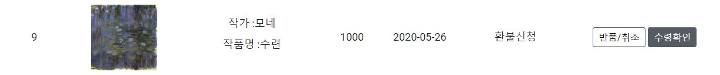
주문 내역(환불신청)
환불 클릭 시 환불계좌등록
모달으로 진행

Slide 23
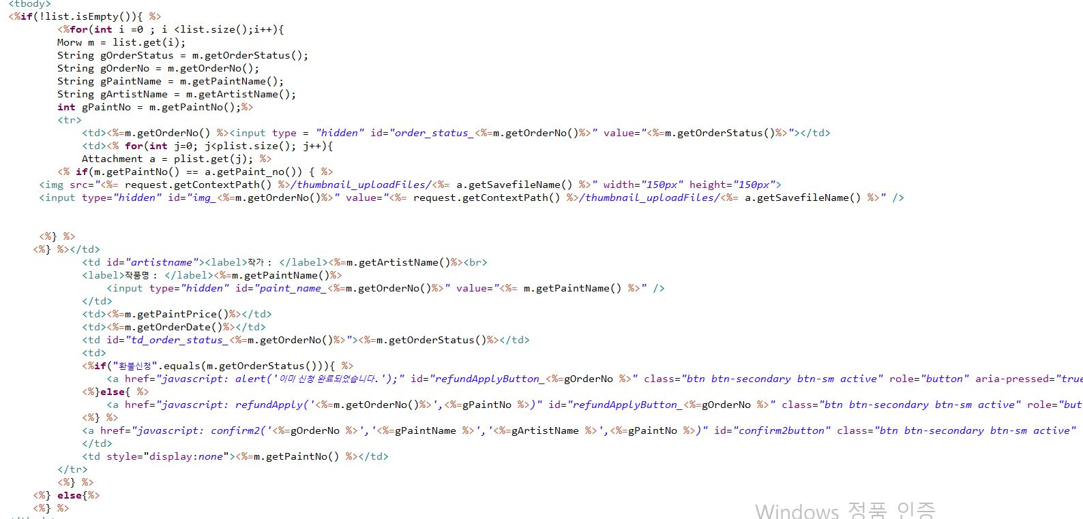
수령확인과 감동메세지
1. 테이블 jsp에서 필요한 값 날려주기

Slide 24
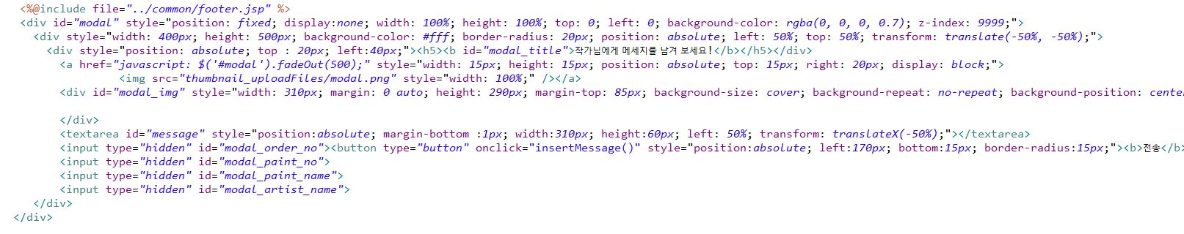
수령확인과 감동메세지
2. 모달창과 input hidden 태그

Slide 25
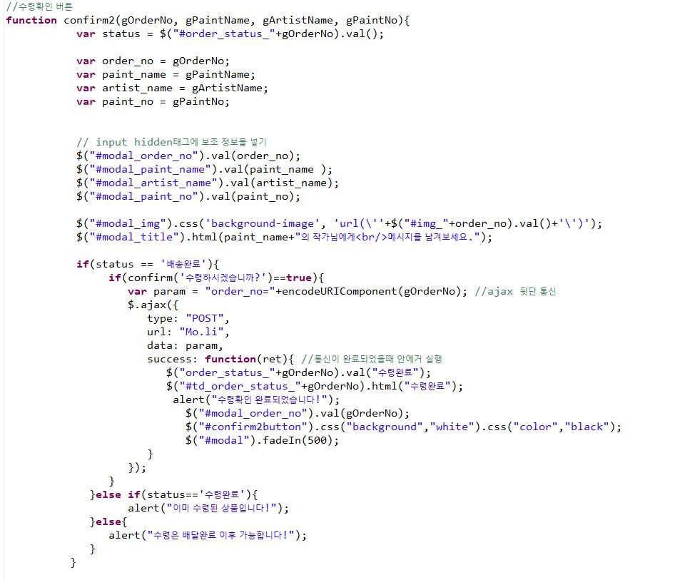
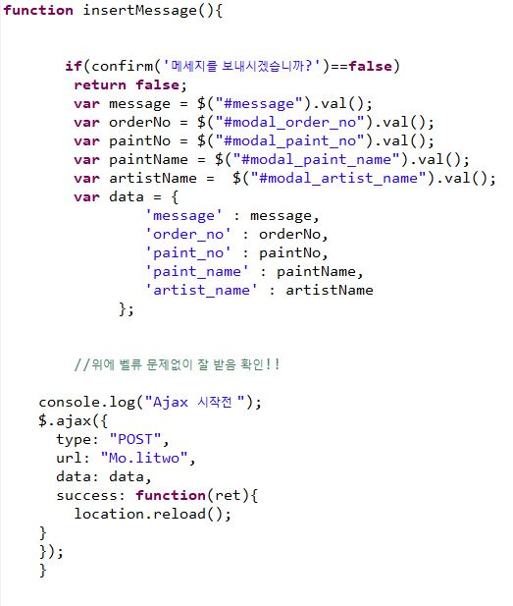
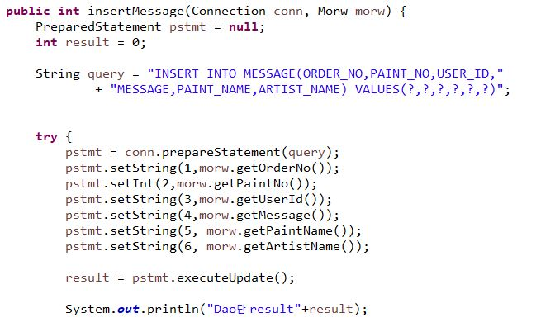
3.수령확인 버튼 스크립트
4. 감동카드 스크립트
5. 서블릿에서 전달받은 값 테이블삽입

Slide 26
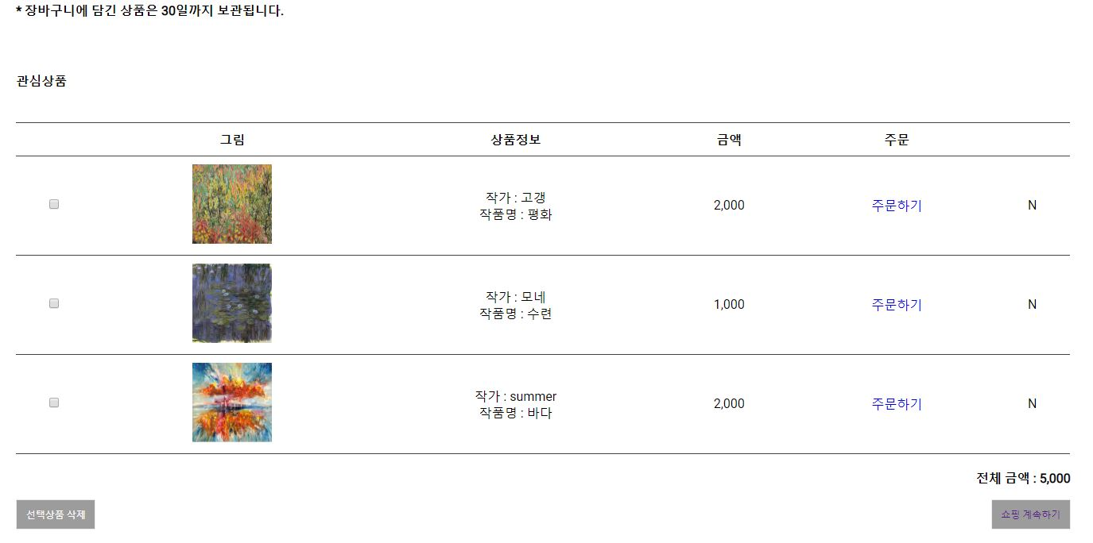
장바구니
장바구니
선택 삭제
전체금액 산출

Slide 27
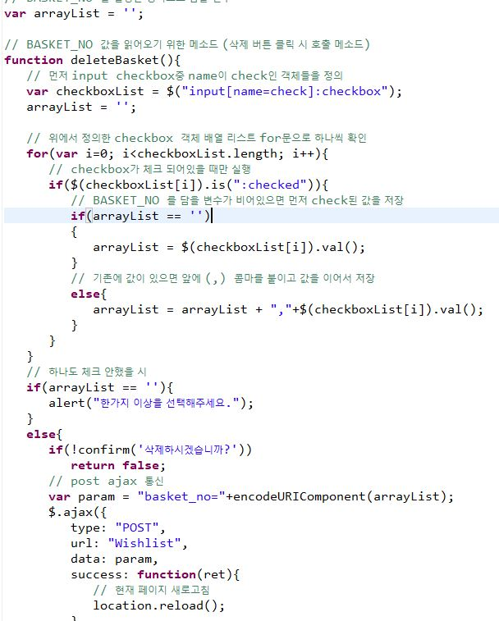
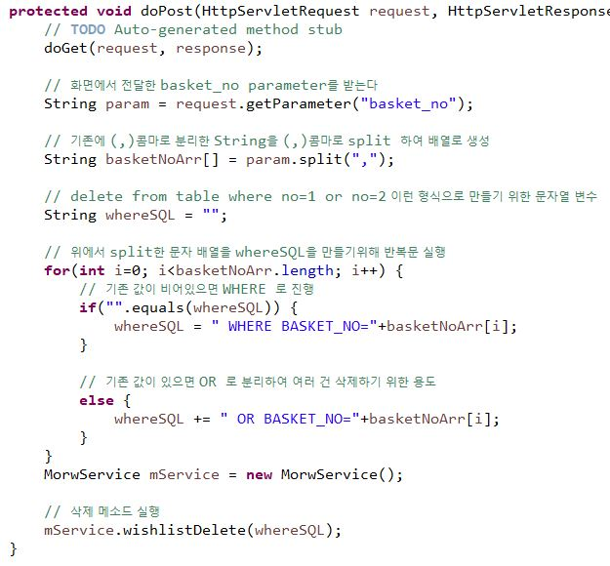
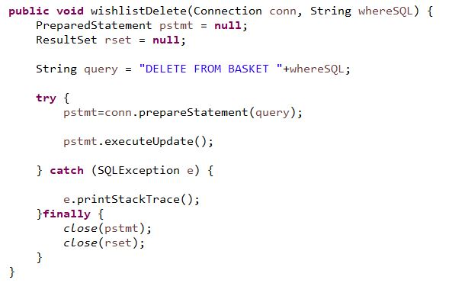
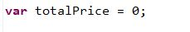
장바구니
1.script
2.servlet
3.dao

Slide 28
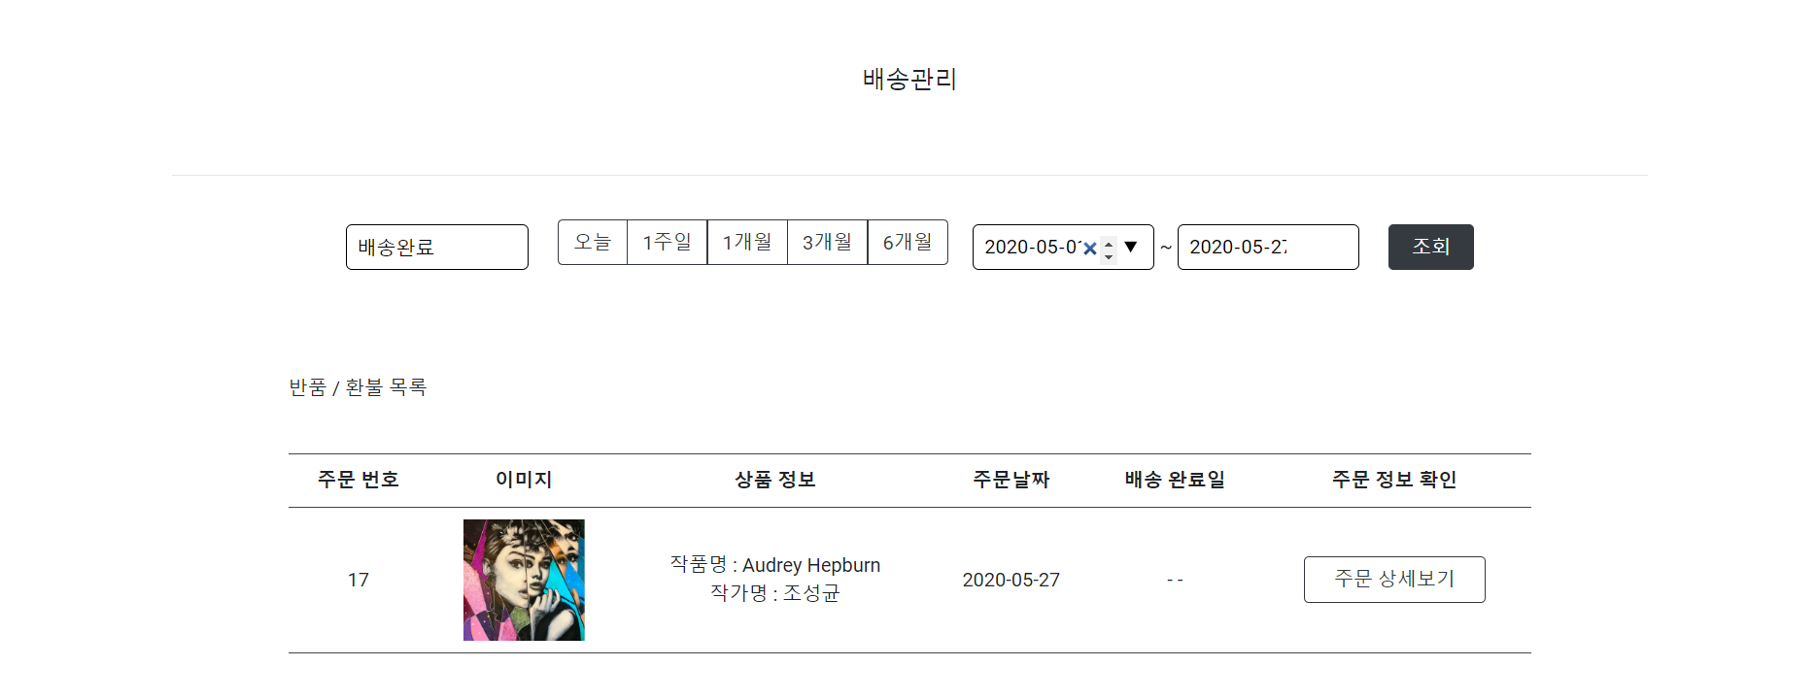
배송조회
배송 조회
기간별 검색

Slide 29
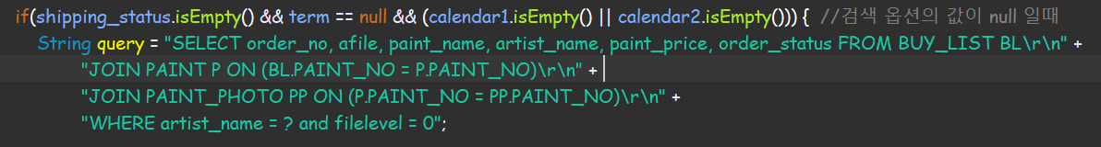
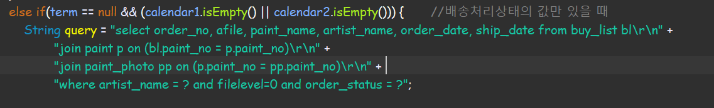
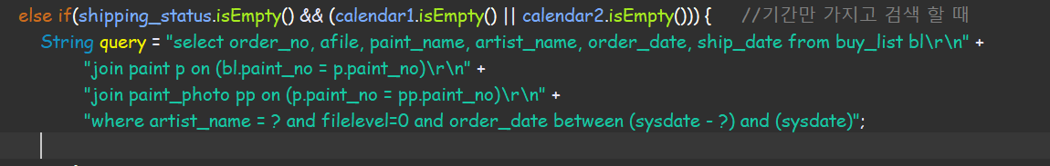
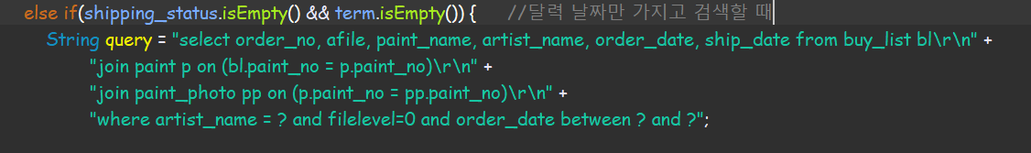
배송조회

Slide 30




배송조회

Slide 31

상품 등록 페이지

Slide 32


상품 등록 페이지
상품 등록 servlet

Slide 33

상품 등록 페이지

Slide 34



제휴 신청
1
클릭시 로그인 체크
2
로그인시 신청 여부 체크

Slide 35




제휴 신청
클릭시 파일 이름 표시
1
2
클릭시 썸네일 표시
3
클릭시 insert

Slide 36




반품 / 환불 관리
최상단 체크 박스 선택시 해당 페이지의 체크박스 전체 선택
체크 박스를 선택하지 않았을 경우 : 경고창
3
2
선택한 경우 : 선택된 행의 처리 상태를 환불 완료로 변경(ajax)
4
체크 박스 선택
1

Slide 37



환불 관리
- 환불 완료 코드
환불/반품 목록 query

Slide 38

반품 / 환불 관리
체크 박스를 선택하지 않았을 경우 : 경고창
3
선택한 경우 : 선택된 행을 삭제(delete)
4
최상단 체크 박스 선택시 해당 페이지의 체크박스 전체 선택
2
체크 박스 선택
1
페이징 처리

Slide 39

환불 관리
- 환불 완료 코드
감동카드 리스트 조회 query

Slide 40


아마추어 게시판
썸네일 게시판 형식
(Select)
게시글 검색
(제목 / 내용 / 작성자)
게시글 작성
(Insert)

Slide 41


아마추어 게시판
게시글 좋아요
댓글
게시글 수정 삭제
(Delete)

Slide 42


마스터 피스

Slide 43


마스터 피스
작품 테이블
MASTERPIECE_PAINT
:좋아요 순으로 재정렬 해주는 뷰
회원 테이블

Slide 44

마스터 피스
좋아요 순으로 정렬된
상위 6개 List의
게시글 No
전체 조회 해온
파일 테이블 List의
게시글 No
일치하는가?
화면 출력

Slide 45
REMEMBER ART 기능 시연
김 경 섭 강 우 정 김 계 연 김 다 슬 조 성 균 홍 샘 이 박 종 우

